Slide 1
高中職生都可以學好Python

Slide 2
Python
是一種很有用的程式語言

Slide 3
為什麼要學Python?
學Python能做麼?

Slide 4


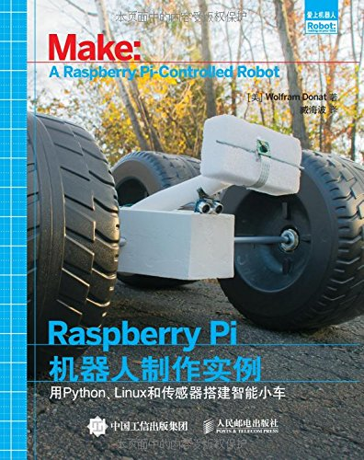
開發智慧型系統
遠端家庭監控系統

Slide 5

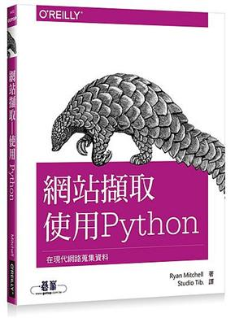
寫網路爬蟲|開發網站

Slide 6

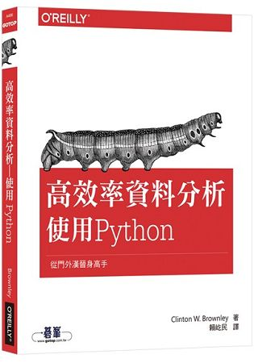
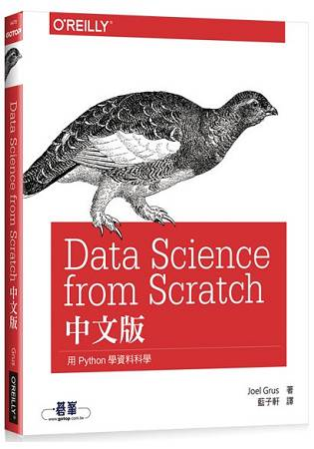
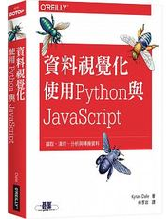
身任薪水很高的巨量資料分析師

Slide 7
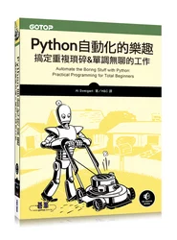
掌握未來::自動化關鍵技術

Slide 8

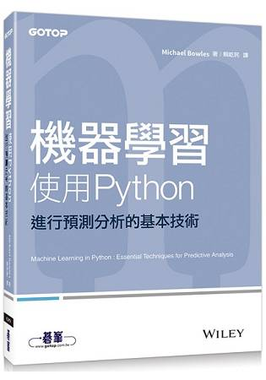
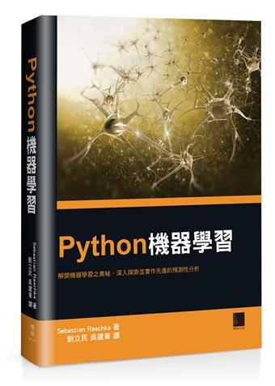
掌握未來::智慧型關鍵技術 人工智慧|機器學習|深度學習

Slide 9

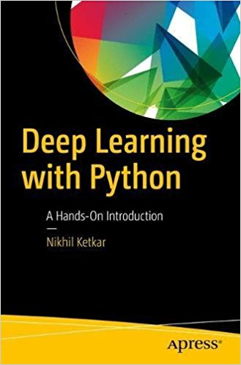




Slide 10
Deep Learning 深度學習➔TensorFlow
docker run -it b.gcr.io/tensorflow/tensorflow
b.gcr.io/tensorflow/tensorflow-full
http://wiki.jikexueyuan.com/project/tensorflow-zh/get_started/os_setup.html

Slide 11
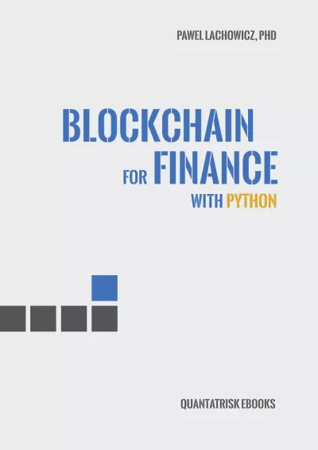
學python + 區塊鏈

Slide 12
不會Python就難當駭客
資安專家

Slide 13

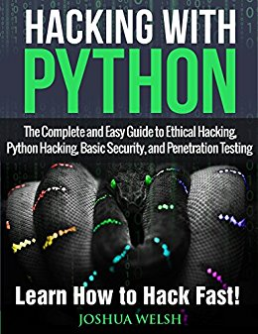

Slide 14
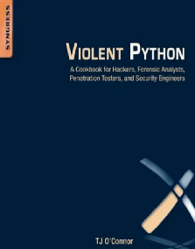


Slide 15
怎麼學Python?
程式設計書籍要怎麼讀!?

Slide 16
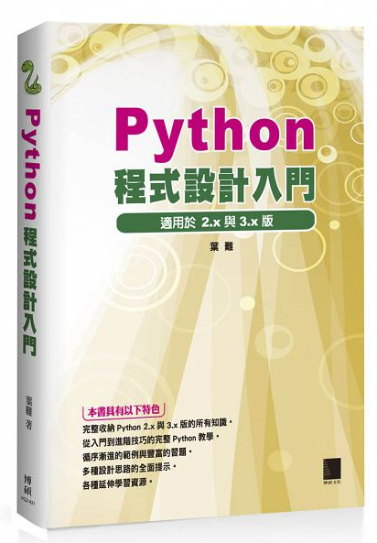
推薦書籍
01 走入 Python 的世界
02 開始撰寫 Python 程式
03 數值型別
04 序列型別與迭代
05 字典與集合
===================
06 函式
07 檔案、文字、編碼、位元組資料
08 其他容器型別
09 再談函式
10 模組
============================
11 物件導向程式設計（OOP）
12 異常（exception）
13 延伸學習
附錄 A Python 內建函式
附錄 B Python 版本 2 與 3 的差異
附錄 C ASCII
附錄 D 參考資料與學習資源

Slide 17
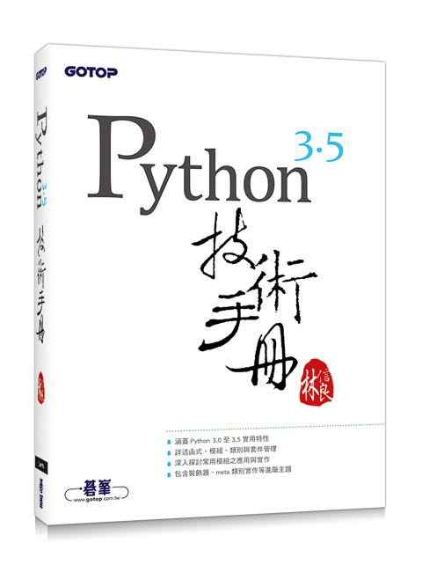
推薦書籍
ch01 Python起步走
ch02 從REPL到IDE
ch03 型態與運算子
ch04 流程語法與函式
ch05 從模組到類別
ch06 類別的繼承
ch07 例外處理
ch08 open() 與io模組
ch09 資料結構
ch10 資料永續與交換
ch11 常用內建模組
ch12 除錯、測試與效能
ch13 並行與平行
ch14 進階主題
附錄A venv
附錄B Django簡介

Slide 18
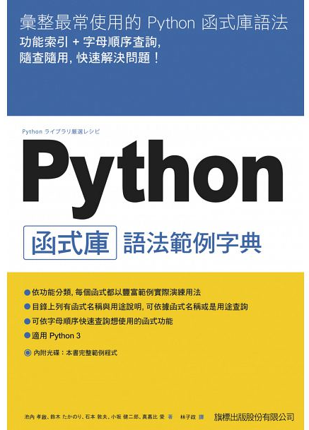
參考書籍

Slide 19

跟我學Python
龍大大與龍小小的程式課

Slide 20
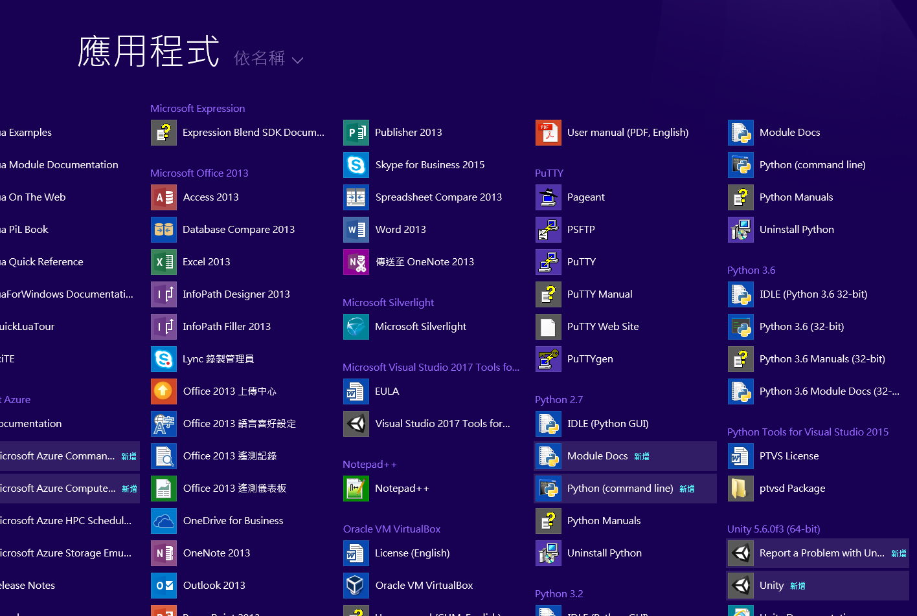
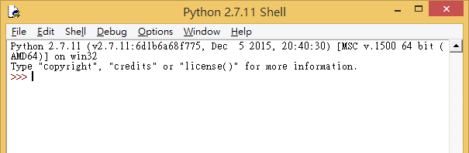
Python開發環境

Slide 21
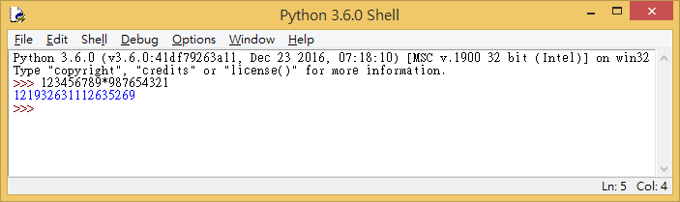
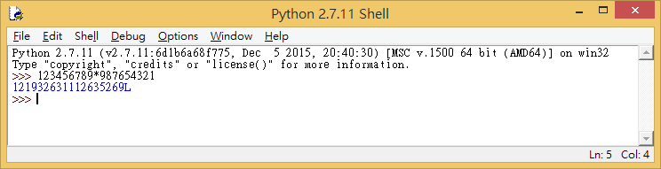

Slide 22
CTF-MISC

Slide 23
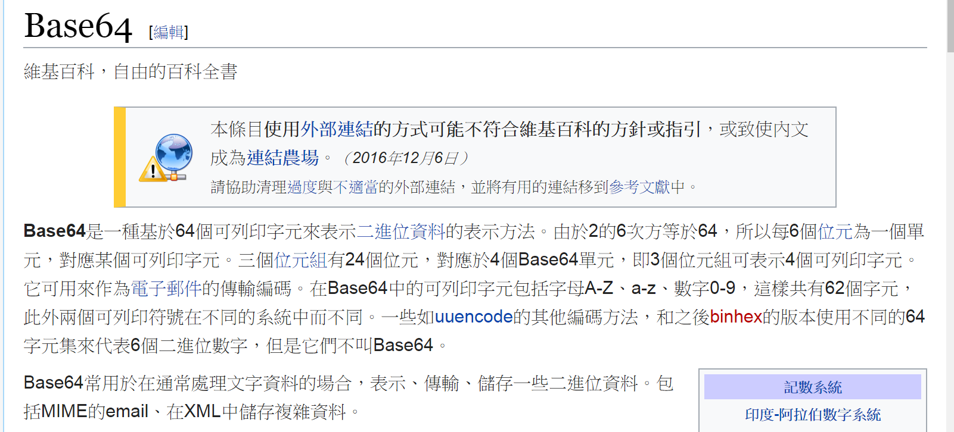
Base64編碼與解碼https://zh.wikipedia.org/wiki/Base64

Slide 24
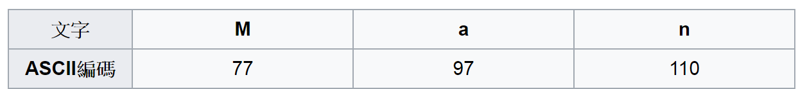
Man 的Base64編碼::

Slide 25
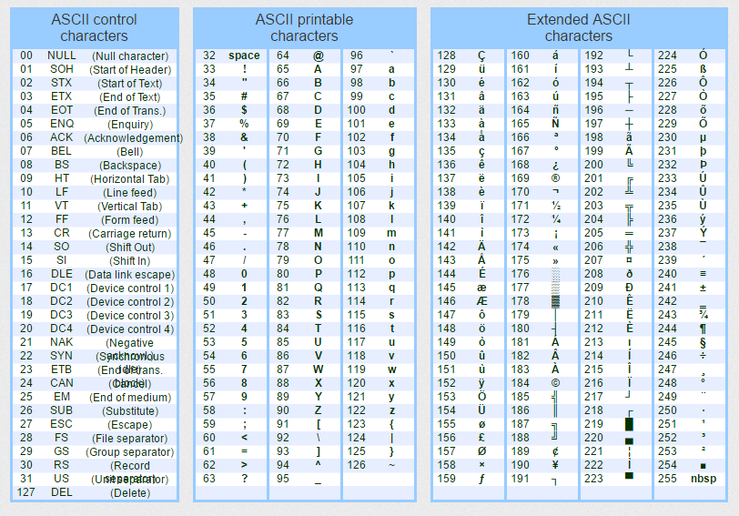
ASCII table , ascii codes : American Standard Code for Information Interchange The complete table of ASCII characters, letters, codes, symbols and sign http://www.theasciicode.com.ar/

Slide 26
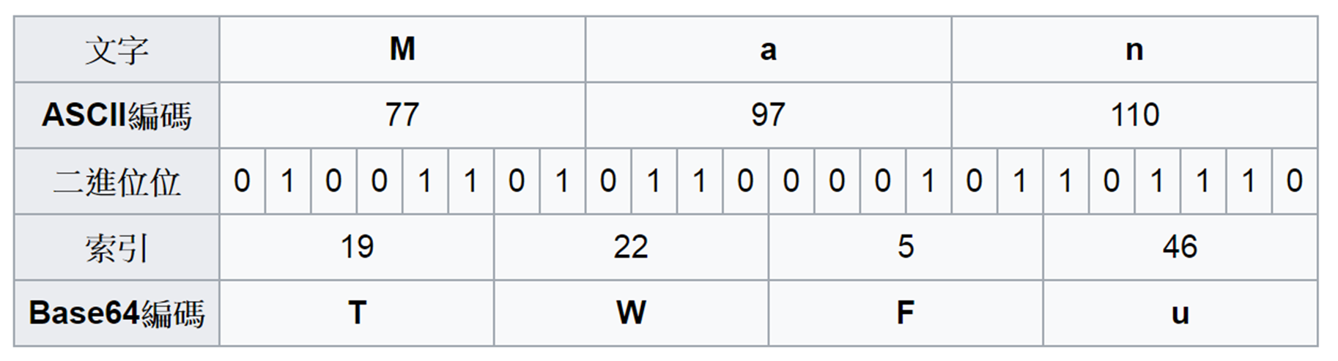
Man 的Base64編碼::

Slide 27
Man 的Base64編碼::

Slide 28
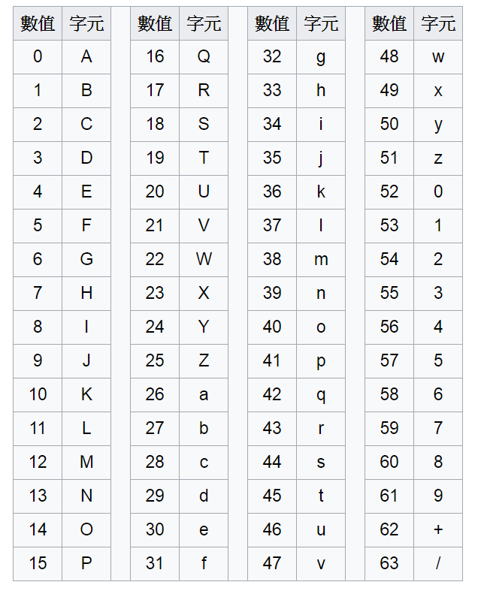
Base64索引表

Slide 29
Man 的Base64編碼::
Base64演算法將三個字元(3*8)編碼為4個字元(4*6)

Slide 30
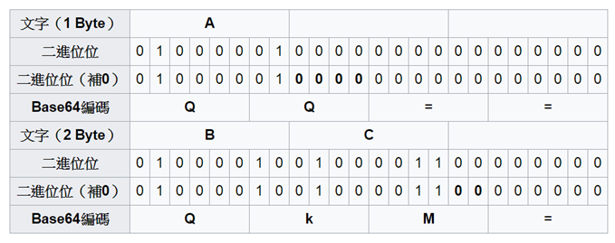
如果要編碼的位元組數不能被3整除，最後會多出1個或2個位元組，那麼可以使用下面的方法進行處理：
先使用0位元組值在末尾補足，使其能夠被3整除，然後再進行base64的編碼。
在編碼後的base64文字後加上一個或兩個'='號，代表補足的位元組數。
也就是說，當最後剩餘一個八位位元組（一個byte）時，最後一個6位的base64位元組塊有四位是0值，最後附加上兩個等號；如果最後剩餘兩個八位位元組（2個byte）時，最後一個6位的base位元組塊有兩位是0值

Slide 31
Base64編碼與解碼
載入
善用《標準函數庫》的模組(內建!不用安裝)
import base64
s = ‘FunnyCTF{BasE64 encoding is fufufufun!}'
a = base64.b64encode(s)
print base64.b64decode(a)
編碼
解碼

Slide 32
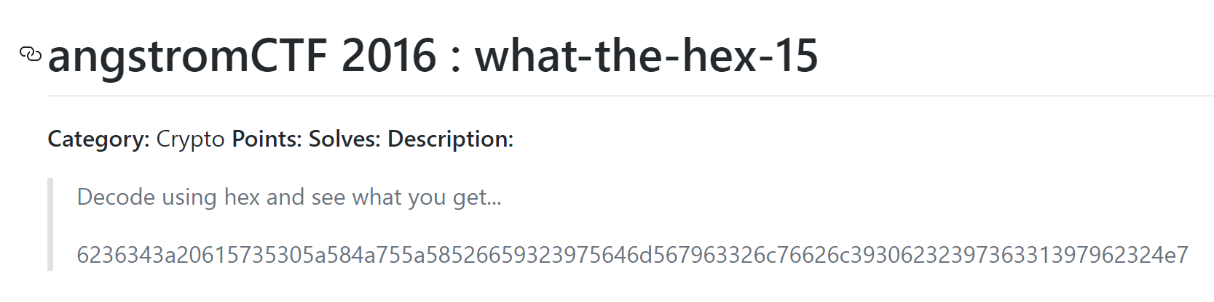
https://github.com/ctfs/write-ups-2016/tree/master/angstromctf-2016/crypto/what-the-hex-15

Slide 33
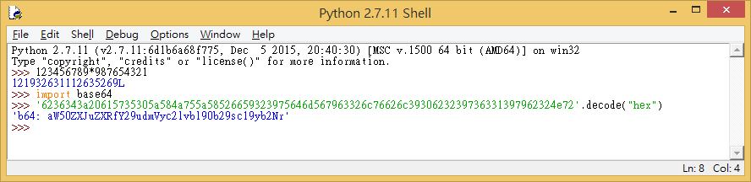
Follow ME!!!
import base64
‘6236343a20615735305a584a755a58526659323975646d567963326c76626c3930623239736331397962324e72’.decode(“hex”)
Decode using hex

Slide 34
Follow ME!!!
import base64
‘6236343a20615735305a584a755a58526659323975646d567963326c76626c3930623239736331397962324e72’.decode(“hex”)
Decode using hex
 | ASCII | 十六進位表達
b | 98 | 62 | 6*16+2=98
6 | 54 | 36 | 3*16+6=54

Slide 35
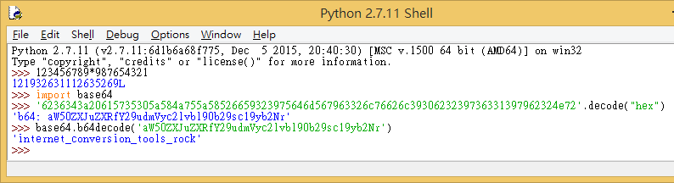

Slide 36
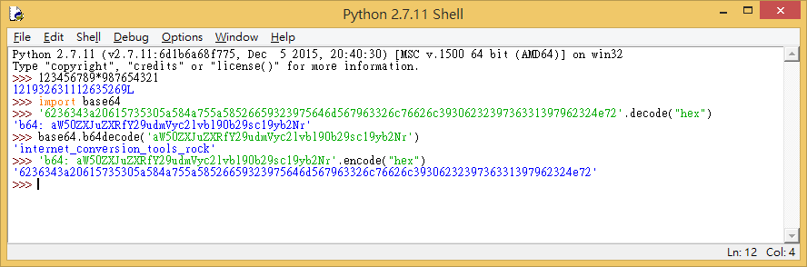

Slide 37
另一種解法: 使用 linux 指令
echo "6236343a20615735305a584a755a58526659323975646d567963326c76626c3930623239736331397962324e72" | xxd -r -p
'b64: aW50ZXJuZXRfY29udmVyc2lvbl90b29sc19yb2Nr'
$ echo aW50ZXJuZXRfY29udmVyc2lvbl90b29sc19yb2Nr | base64 -d

Slide 38
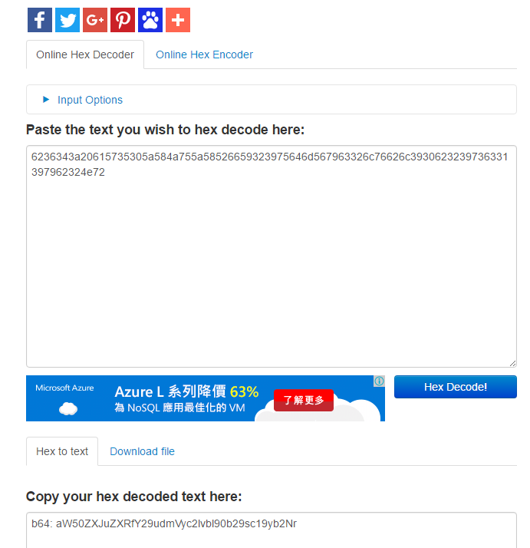
方法三:使用線上工具 http://www.convertstring.com/EncodeDecode/HexDecode

Slide 39
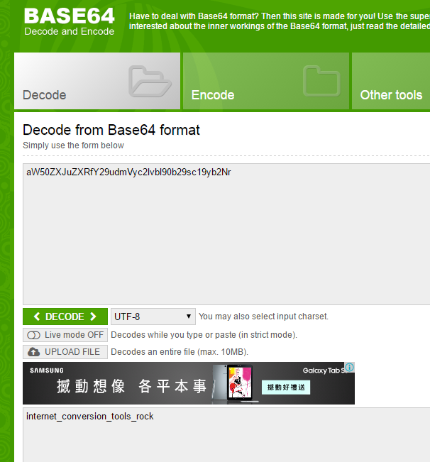
方法三:使用線上工具 https://www.base64decode.org/

Slide 40
CTF-Crypto

Slide 41
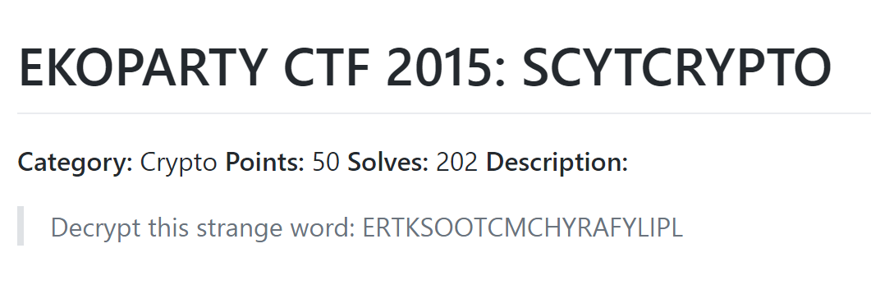
CTF-Crypto 加密與解密
https://github.com/ctfs/write-ups-2015/tree/master/ekoparty-ctf-2015/crypto/cry50
答案格式:EKO{XXXXXXXXXXXXXXXX}

Slide 42
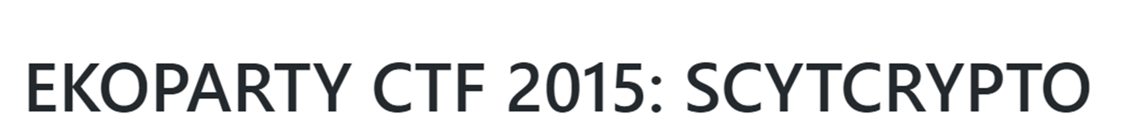
神猜法
題目告訴你
SCYTCrypto
題目是密碼問題
scytale-cipher
www.dcode.fr/scytale-cipher

Slide 43
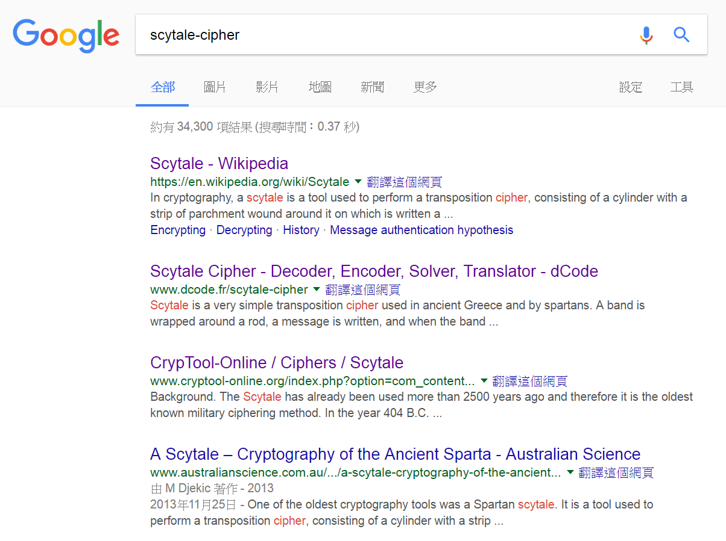
善用Google 看看

Slide 44
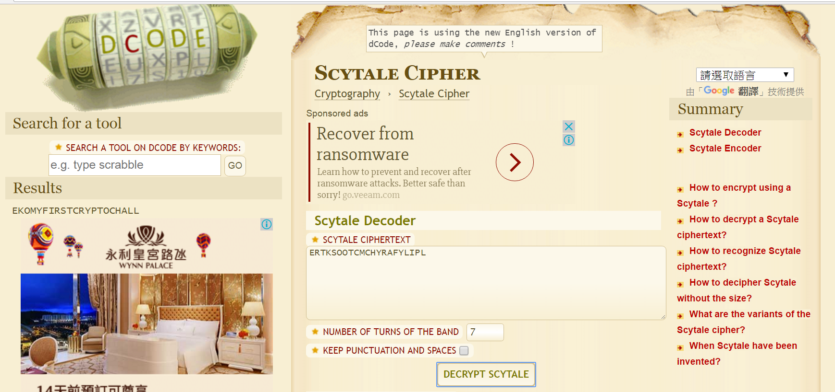
http://www.dcode.fr/scytale-cipher

Slide 45
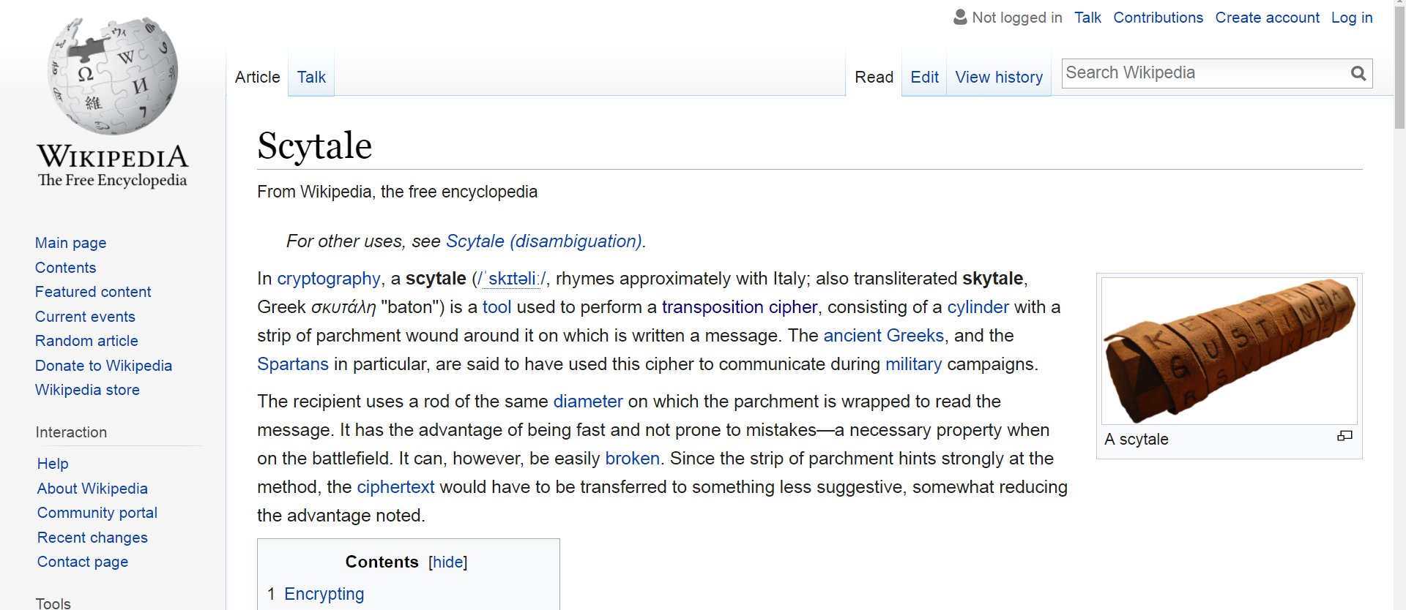
Scytale cipher https://en.wikipedia.org/wiki/Scytale

Slide 46

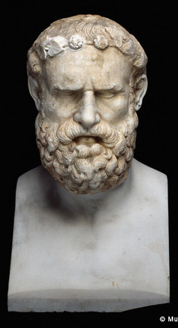
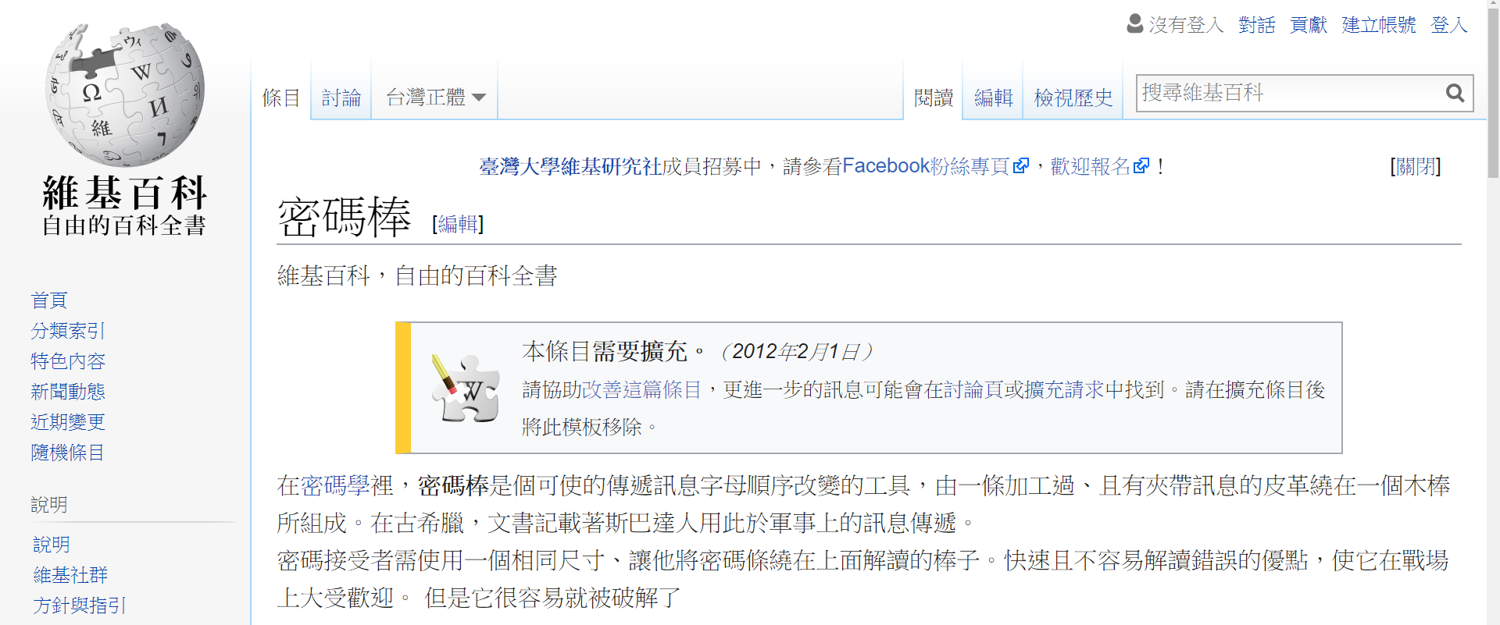
西元前7世紀的希臘詩人 Archilochus

Slide 47
加密方法
假設那棒可寫下四個字母使之圍繞
成圓圈且5個字母可連成一線。
範例文字："Help me I am under attack".
H E L P M
E I A M U
N D E R A
T T A C K
"HENTEIDTLAEAPMRCMUAK"

Slide 48
加密方法
假設那棒可寫下四個字母使之圍繞
成圓圈且5個字母可連成一線。
解密方法
範例文字："Help me I am under attack".
"HENTEIDTLAEAPMRCMUAK"
H E L P M
E I A M U
N D E R A
T T A C K
Ｈ Ｅ Ｎ Ｔ
Ｅ Ｉ Ｄ Ｔ
Ｌ Ａ Ｅ Ａ
Ｐ Ｍ Ｒ Ｃ
Ｍ Ｕ Ａ Ｋ
"HENTEIDTLAEAPMRCMUAK"
HELPMEIAMUNDERATTACK

Slide 49
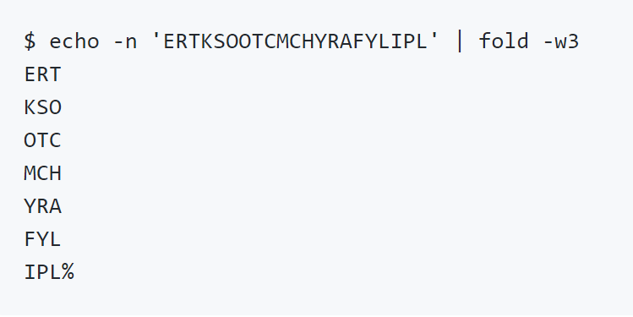
解法二:
ERTKSOOTCMCHYRAFYLIPL

Slide 50
想玩 CTF ?

Slide 51
想學 Python ?

Slide 52
當然

Slide 53
就讀
崑山科技大學資工系
是你最好的選擇

